Slide 1
„Generációk diskurzusa a Regionális Tudományról”
Győr, 2012.11.23.
Széchenyi István Egyetem
Vállalkozások helyzete a vidékfejlesztésben
Máté Péter
PhD hallgató
Szent István Egyetem, Gödöllő
Regionális Tudományok Doktori Iskola

Slide 2
Az akciócsoportok megalakulása
93/2007. (VIII.29.) FVM rendelet
147/2007 (XII.4.) FVM rendelet
A helyi akciócsoportok megalakulásának rendje, illetve az elismerés folyamata
Főként a kistérségek mentén szerveződnek az akciócsoportok
Önkormányzati- vállalkozói-civil összefogás

Slide 3
Szereplők
Mezőgazdasági és Vidékfejlesztési Hivatal (kifizető ügynökség, szakmai iránymutatás)
Vidékfejlesztési Minisztérium (Irányító Hatóság, stratégiai támogatás)
Helyi Akciócsoportok
Pályázók

Slide 4
Támogatási keretfeltételek
136/2008 (X.18.) FVM rendelet, 158/2009.(XI.19.) FVM rendelet, Mikrovállalkozások létrehozása, és fejlesztése (TK1, TK2, kör)
137/2008. (X.18.) FVM rendelet, 160/2009. (XI.19.) FVM rendelet, Turisztikai tevékenység ösztönzése (TK1, TK2, kör)
122/2009. (IX.17.), 76/2011. (VII.29.) Leader fejlesztések
Változás (2011.): a városi ranggal rendelkező településeket, valamint a kistérségi központokat kiveszik a jogosult települések listájáról
33/2011. (IV.28.) Mikrovállalkozások létrehozása, és fejlesztése
44/2011. (V.26.) Turisztikai tevékenység ösztönzése

Slide 5
Vizsgálat lehatárolása
Időbeli lehatárolás: 2007-2011.
Térbeli lehatárolás: Déli Napfény HACS területe
  települések: Algyő, Bordány, Deszk, Domaszék, Dóc, Kübekháza, Röszke, Sándorfalva, Szatymaz, Újszentiván, Tiszasziget, Zsombó
Mitől sikeres egy térség? Melyek a feltételei?
  Megye székhely, vagy régió központtól való távolság (döntési,információ kp.)
  Lakosság szám, iskolázottság

Slide 6
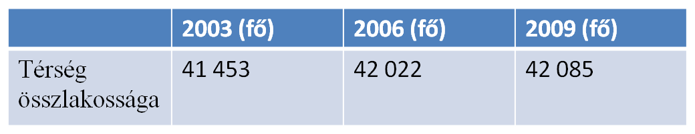
Déli Napfény HACS jellemzői
Szeged gravitációs zónájában helyezkedik el
A települések átlagos távolsága a megyeszékhelytől: 14,88 km
Működő vállalkozások száma: 716 db (Mikro, kis-és középvállalkozás)
Munkanélküliségi ráta: 6,84% (2009.)
HACS lakossága növekszik
forrás: Déli Napfény HACS, Ksh, saját szerkesztés

Slide 7
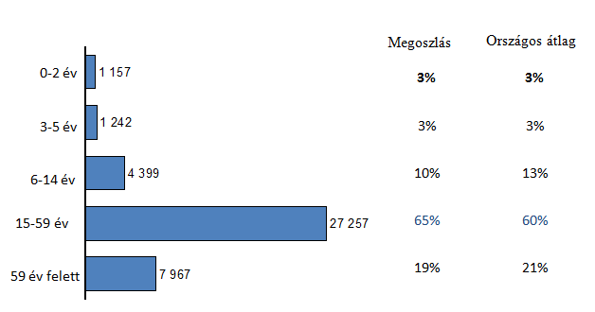
Lakosság kor szerinti összetétele (fő), iskolázottság
Egyetemi, főiskola oklevéllel rendelkezők aránya 5% (10%)
Középiskola érettségivel rendelkezők aránya 22% (17%)
forrás: Déli Napfény HACS, Ksh, saját szerkesztés

Slide 8
HACS munkaszervezete
Dolgozók száma: 4 fő
Dolgozók átlagéletkora: 33,7 év
Egyetem: 1fő, főiskola:3 fő
AVOP, közigazgatási tapasztalat

Slide 9
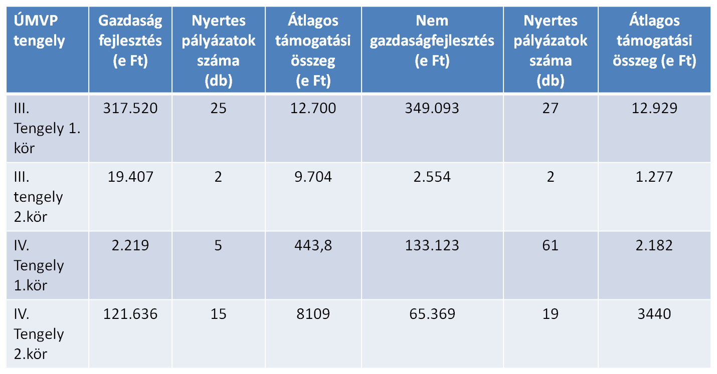
Vidékfejlesztési támogatások
forrás: Déli Napfény HACS, saját szerkesztés
forrás: Déli Napfény HACS

Slide 10
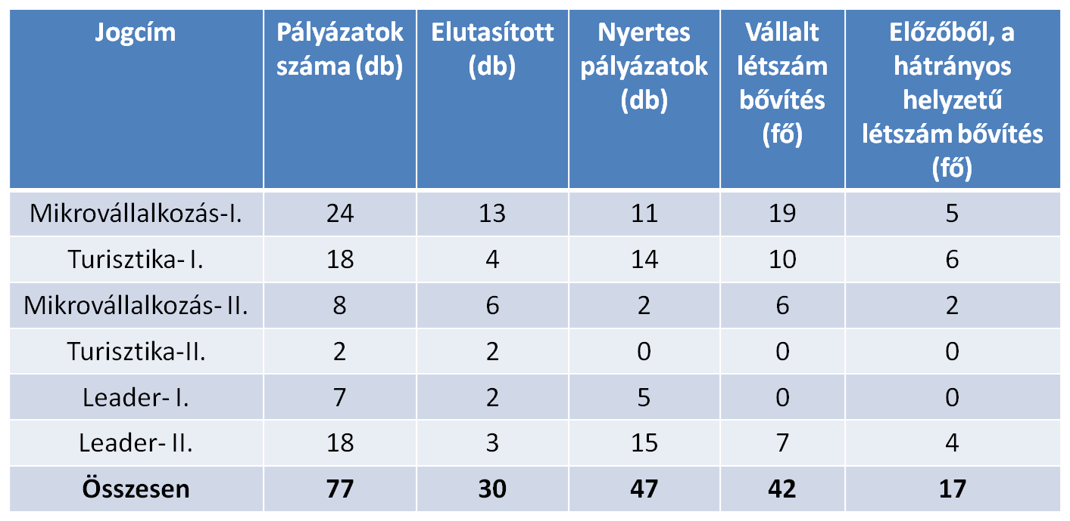
Gazdaságfejlesztési támogatások
forrás: Déli Napfény HACS, saját szerkesztés

Slide 11
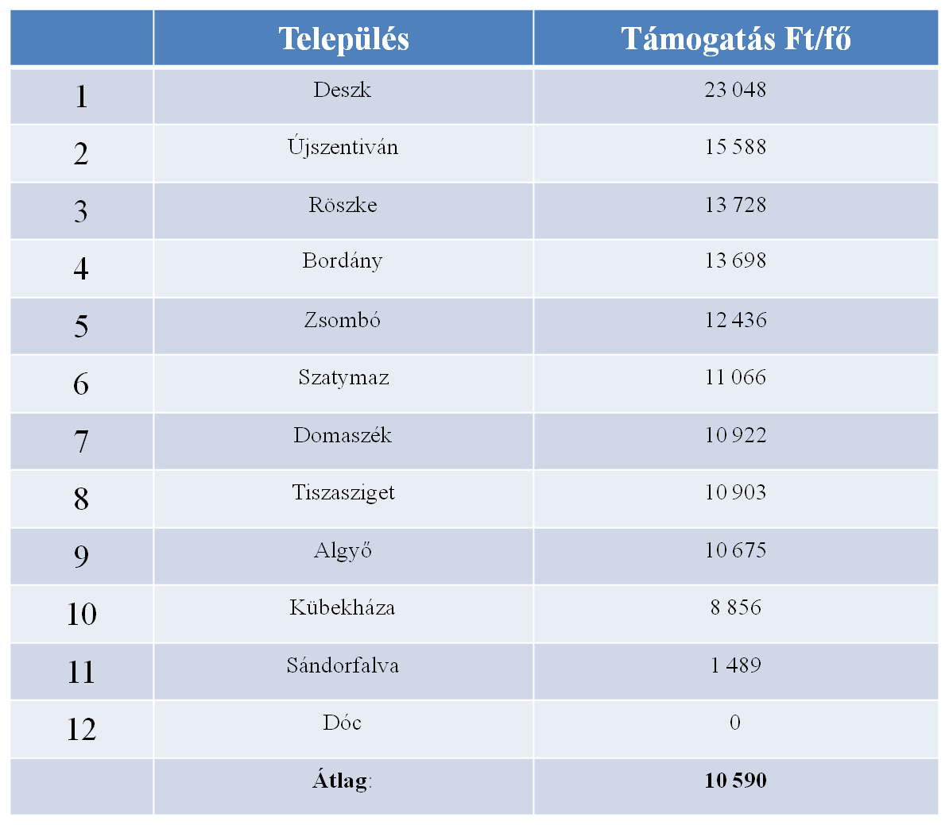
Lélekszám arányos támogatás Ft/fő- gazdaságfejlesztés
forrás: Déli Napfény HACS, saját szerkesztés

Slide 12
Gazdaságfejlesztési kérelmek
Átlagos támogatás 1 főre jutó értéke kb. 11 m ft
15% hazai forrás, 1,65 m ft/projekt
5 éves fenntartási időszakban adók formájában megtérül az államnak, gazdaságélénkítés
Kötelező a fejlesztési források 45%-t gazdaságfejlesztésre fordítani
Főként eszközbeszerzés, kevés létszámbővítés
Hátrányos helyzetű munkavállalók (40%)

Slide 13
Következtetések
Nem gazdaságfejlesztési támogatások közvetlen hatása
Finanszírozási problémák
Vállalt kötelezettségek teljesítése nehezen megy
A pályázó vállalkozások tanulási folyamaton mentek keresztül
A beruházás térségi feltételei adottak
  Munkaerő, végzettség, infrastruktúra

Slide 14
Gyakori hibák
Rendezetlen tulajdoni viszonyok
Pályázat nem illeszkedik a rendelethez
Nem támogatható tevékenység
50%-nál nagyobb mezőgazdasági árbevétel
Nem megfelelő adminisztráció

Slide 15
A sikeresen megvalósított Vidékfejlesztési Program hatásai
A helyi szereplők (lakosság, vállalkozások stb.) közötti kapcsolatok és együttműködések erősödnek
Gazdasági és egyéb együttműködések, hálózatok jönnek létre térségen belül és kívül
Innovatív (újító), eredményes, a szükségleteknek megfelelő beruházások, fejlesztések valósulnak meg
Új vállalkozások, szolgáltatások, tevékenységek jönnek létre, a munkalehetőségek bővülnek, az életminőség javul
A térség erőforrásai (természeti, épített-, kulturális örökség stb.) fenntartható módon kerülnek hasznosításra, megőrzésre
A Program eredményei közvetve vagy közvetlenül a térség minden vállalkozására, lakosára stb. pozitív hatással vannak
A helyi társadalom szervezettsége javul
Életképes vidéki közösségek alakulnak, fejlődnek ki

Slide 16
Európai Számvevőszék jelentése- 5/2010.
Európai Számvevőszék kritikaként fogalmazza meg a Magyarország felé a hosszú pályázat elbírálási időt, ami 12-16 hónap is lehet, illetve túl sok papír keletkezik az eljárás során, mintegy 120 oldalnyi anyag. A projekt mérete 4500 euró
Javasolt a beruházás mérete szerinti differenciált adminisztratív eljárásrendi feltételrendszer bevezetése. Támogatási és kifizetési kérelmek formanyomtatványainak egyszerűsítése
A magyar projektek kevés innovatív, újszerű ötleteket fogalmaznak meg. Magyarországon egy új szolgáltatás bevezetése már innovatív ötletnek minősül, és plusz pont jár érte. Olaszországban vagy Franciaországban az új technológiák, innovatív megközelítések kapnak csak lehetőségek a projektek elkészítésére és támogatásra

Slide 17
Köszönöm a figyelmet!
mate.peter@t-online.hu

